Slide 1

Chương 4: PHÂN LỚP
NAÏVE BAYES & LÁNG GIÊNG GẦN NHẤT
Naïve Bayes & Nearest Neighbour Classification
KHAI PHÁ DỮ LIỆU

Slide 2

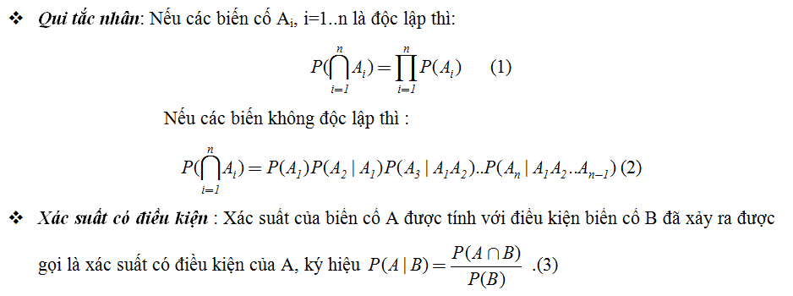
Chương 4: PH.LỚP NAÏVE BAYES & LÁNG GIỀNG GẦN NHẤT
PHÂN LỚP NAÏVE BAYES
Kỹ thuật phân lớp dựa vào lý thuyết xác suất: lý thuyết Bayes (Thomas Bayes)
LÝ THUYẾT BAYES

Slide 3
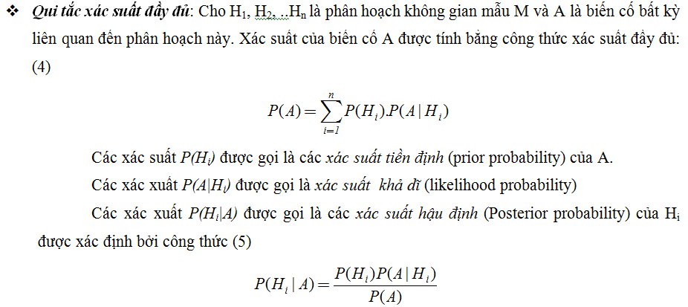
Chương 4: PH.LỚP NAÏVE BAYES & LÁNG GIỀNG GẦN NHẤT
LÝ THUYẾT BAYES

Slide 4
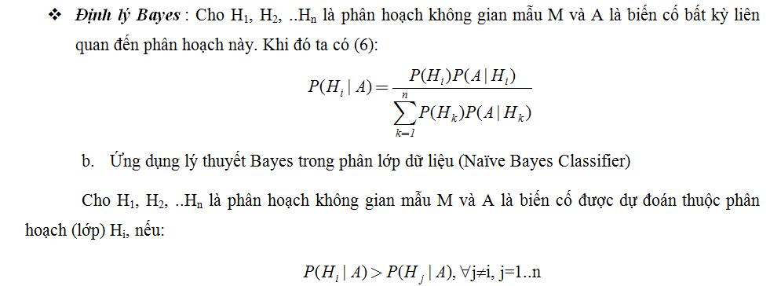
Chương 4: PH.LỚP NAÏVE BAYES & LÁNG GIỀNG GẦN NHẤT
LÝ THUYẾT BAYES

Slide 5
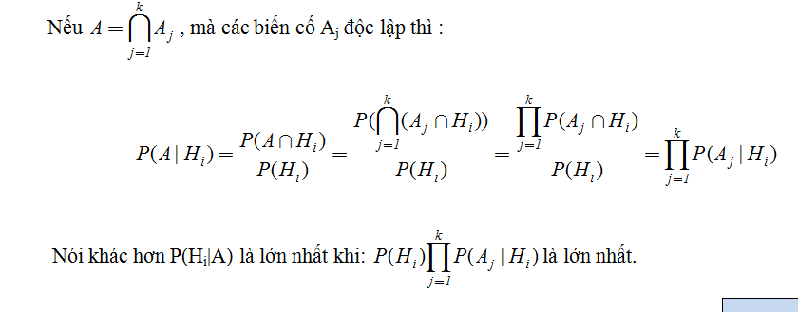
Chương 4: PH.LỚP NAÏVE BAYES & LÁNG GIỀNG GẦN NHẤT
ỨNG DỤNG PHÂN LỚP NAÏVE BAYES

Slide 6
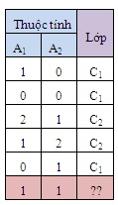
Chương 4: PH.LỚP NAÏVE BAYES & LÁNG GIỀNG GẦN NHẤT
Ví dụ Xét tập mẫu:
  Xác suất tiền định P(C₁)=3/5, P(C₂)=2/5.
  Xác xuất có điều kiện
  P(A₁=1|C₁)= 1/3, P(A₁=1|C₂)= 1/2,
  P(A₂=1|C₁)= 1/3, P(A₂=1|C₂)= 1/2
  Với X = (A₁=1, A₂=1), ta có:
  P(X|C₁) = P(A₁=1|C₁)x P(A₂=1|C₁)
  = (1/3)x(1/3)= 1/9
P(X|C₂) = P(A₁=1|C₂)x P(A₂=1|C₂)
= (1/2)x(1/2)= 1/4
⇒ P(C₁|X)=P(C₁)xP(X|C₁)= (3/5)x(1/9)= 1/15
P(C₂|X)=P(C₂)xP(X|C₂)= (2/5)x(1/4)= 1/10
⇒ X = (A₁=1, A₂=1) thuộc lớp C₂.

Slide 7
PHÂN LỚP DỮ LiỆU BẰNG THUẬT TOÁN K-NN
ĐỘ ĐO KHOẢNG CÁCH
Hàm khoảng cách d hay còn gọi là các metric
d : X × X → R⁺ thỏa :
d(x, y) ≥ 0, với mọi x,y thuộc R; (tính chất không âm)
d(x, y) = 0 khi và chỉ khi x = y;
d(x, y) = d(y, x), với mọi x,y thuộc R; (tính đối xứng)
d(x, z) ≤ d(x, y) + d(y, z), với mọi x,y,z thuộc R. (bất đẳng thức tam giác)

Slide 8
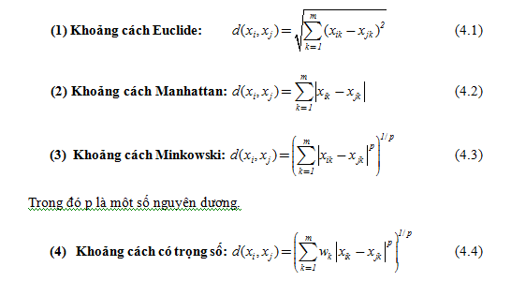
ĐỘ ĐO KHOẢNG CÁCH THÔNG DỤNG CHO KIỂU NGUYÊN, KHOẢNG

Slide 9
ĐO LƯỜNG SỰ TƯƠNG TỰ GiỮA CÁC ĐỐI TƯỢNG
Đo lường sự tương tự (similarity) giữa các đối tượng là rất quan trọng và là cơ sở để triển khai các kỹ thuật:
  Nhận dạng (recognize)
  Phân lớp (Classification)
  Phân cụm (Clustering)
  Dự đoán (Prediction),….
Notes:
Tuy nhiên, các thuật toán data mining cũng như các phần mềm về data mining không trình bày rõ cách thức xác định tính tương tự giữa các đối tượng, gây khó khăn cho việc phân tích và sử dụng kết quả của các mô hình.

Slide 10
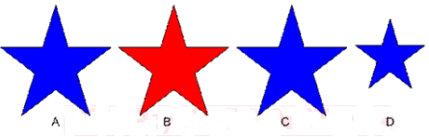
Thế nào là độ tương tự
Giả sử có 4 đối tượng
Similarity phản ánh một cách định lượng (quantity) độ mạnh (strength) của mối quan hệ giữa 2 đối tượng (objects) hoặc 2 thuộc tính (features).Giá trị này thường nằm trong khoảng [-1 , 1] hoặc được chuẩn hóa (normalized) trong khoảng [0, 1].
Similarity của 2 đối tượng (hay 2 thuộc tính) i và j được ký hiệu là Sij được tính theo nhiều cách khác nhau tùy theo kiểu dữ liệu của chúng.
Notes:
Bạn có thể nói rằng A tương tự với C. A,B và C có cùng kích thước (size), A,C,D có cùng màu sắc. Qua các nhận xét trên ta thấy rằng kích thước (size) và màu sắc (color) là các đặc trưng có thể dùng để đo lường sự tương tự nhau hay không tương tự nhau giữa 4 đối tượng đã cho.

Slide 11
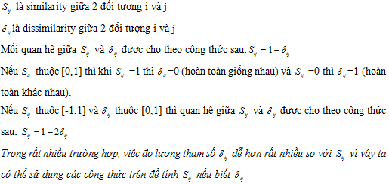
Mối quan hệ giữa similarity và dissimilarity

Slide 12
Tại sao cần phải đo lường sự tương tự
  Phân biệt được đối tượng này và đối tượng khác
  Nhóm các đối tượng thành nhóm dựa trên similarity hoặc dissimilarity (như kỹ thuật phân cụm k-means clustering chẳn hạn).
  Khi ta có thể nhóm các đối tượng vào các nhóm dựa vào similarity, chúng ta có thể hiểu được các đặc tính của mỗi nhóm
  Giải thích được hành vi của các nhóm
  Có thể phân nhóm cho đối tượng mới
  Dự đoán hành vi của nhóm mới
  Khai phá các tri thức mới ẩn chứa trong dữ liệu lớn

Slide 13
Làm sao để đo lường similarity (dissimilarity)?
Dưới đây trình bày các cách xác định similarity giữa các biến
Khoảng cách của các biến nhị phân (Distance for binary variables)
Khoảng cách giữa các biến định danh (Distance for nominal variables)
Khoảng cách giữa các biến thứ tự (Distance for ordinal variables)
Khoảng cách giữa các biến định lượng (Distance for quantitative variables)
Sự khác biệt giữa 2 nhóm (Dissimilarity between two groups)
Chuẩn hóa similarity hoặc dissimilarity (Normalization of similarity or dissimilarity)
Kết hợp các biến (Aggregation of mixed type of variables)
Notes:
Similarity và dissimilarity có thể được đo lường cho 2 đối tượng trên các thuộc tính của chúng. Tùy thuộc vào đặc trưng của các biến (kiểu dữ liệu chẳn hạn) mà ta có các cách đo lường khác nhau. Sau khi đo lường similarity (or dissimilarity) của các biến (variable), chúng ta sẽ tính similarity (or dissimilarity) giữa 2 đối tượng dựa trên similarity (or dissimilarity) của các biến đã được xác định.

Slide 14
1. Khoảng cách các biến nhị phân (Binary Variables)
Kiểu nhị phân:
p= Số biến có giá trị positive của cả 2 đối tượng
q= Số biến có giá trị positive của đối tượng thứ i và negative của đối tượng thứ j
r=Số biến có giá trị negative của đối tượng thứ i và positive của đối tượng thứ j
s= Tổng số biến có giá trị negative (0) của cả 2 đối tượng
t= p+q+r+s tổng số biến
Notes:
p= Số biến có giá trị positive của cả 2 đối tượng
q= Số biến có giá trị positive của đối tượng thứ i và negative của đối tượng thứ j
r=Số biến có giá trị negative của đối tượng thứ i và positive của đối tượng thứ j
s= Tổng số biến có giá trị negative (0) của cả 2 đối tượng
t= p+q+r+s Tổng số biến

Slide 15
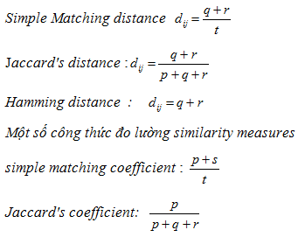
Một số khoảng cách thông dụng:

Slide 16
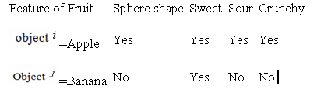
Ví dụ:
Tọa độ của Apple là (1,1,1,1) và tọa độ của Banana là (0,1,0,0). Khi đó ta có:
p=1 (biến Sweet), q=3, r =0,s=0 và t= p+q+r+s=4

Slide 17
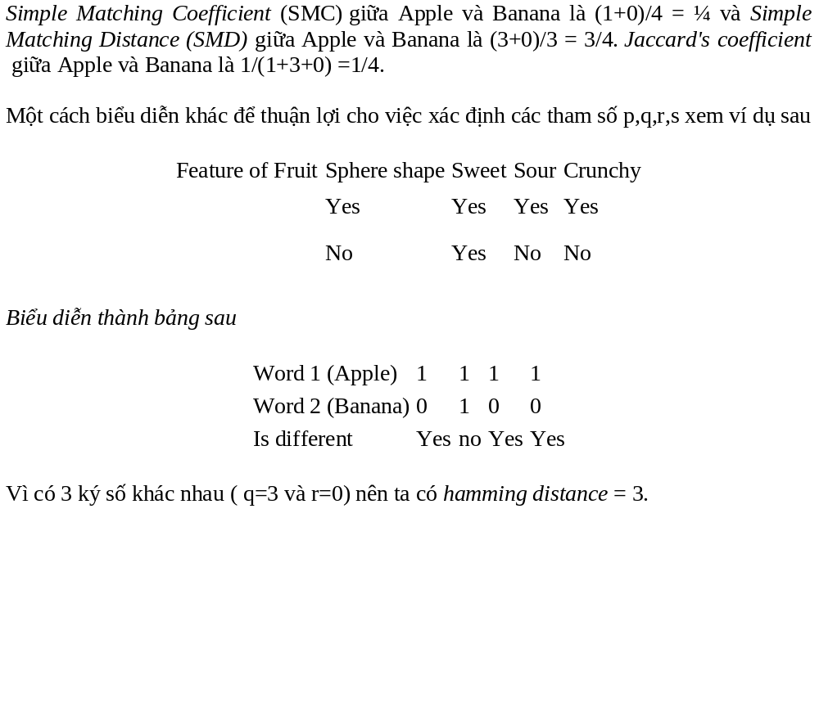

Slide 18
2. Hamming Distance với biến thứ tự (Ordinal variable)
Thuật toán để tính Hamming distance cho ordinal variable bao gồm thao tác gọi là “Putting back” các thành phần không giống nhau (unmatched digit) giữa 2 vector disorder-vector và pattern-vector như sau:
  Step 1: Giữ lại các thành phần giống nhau và xóa đi các thành phần khác nhau trên 2 vector disorder-vector và pattern-vector
  Step 2: Đặt lại (Putting back) các thành phần (từng thành phần 1) của vector disorder –vector vào vị trí đúng.
Hamming distance là số lần “Putting back”.
Notes:
Hamming distance thường được dùng để đo lường sự khác nhau giữa 2 vectors. Tuy nhiên, Hamming distance cũng có thể sử dụng để đo lường cho các biến thứ tự (ordinal variables).

Slide 19
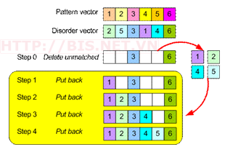
Ví dụ 1:
Giả sử rằng có 2 người (A và B) đánh giá sự quan trọng của 6 sản phẩm và đánh giá của họ được cho bởi 2 Vector sau:
A=[1, 2, 3, 4, 5, 6] và B = [2, 5, 3, 1, 4, 6].
Hamming distance giữa A và B là sự khác nhau trong 2 đánh giá của A và B trên 6 sản phẩm
Đặt vector A là pattern-vector và vector B là disorder-vector. Mục đích của ta là đếm số lần “Putting back” các thành phần để làm cho disorder-vector giống pattern-vector.
Notes:
Sơ đồ chỉ ra các bước thực hiện “Putting back”. Vì ta đếm được có 4 lần đặt lại vị trí các thành phần unmatched nên Hamming distance giữa A và B là 4.

Slide 20

Ví dụ 2:
Giả sử ta hỏi 3 người Alex, Brian và Cherry để biết sự ưa thích của họ về lựa chọn phương tiện đến trường là Bus, Train và Van. Và kết quả như sau:
Khoảng cách về sự ưa thích trong lựa chọn phương tiện đến trường của Alex và Cherry bằng 0 (sở thích hoàn toàn giống nhau). Do đó Hamming distance giữa Alex và Cherry =0.
Ta tính Hamming distance giữa Alex và Brian
  Đặt A = [Bus, Van, Train] là pattern-vector và B=[Van, Bus, Train] là disorder-vector.
  Ta thấy rằng có 2 unmatched digit nên số lần cần “Putting back” để disorder-vector thành pattern-vector cho nên ta có Hamming distance giữa Alex và Brian là 2.

Slide 21
3. Tính khoảng cách cho biến định danh (Nominal/Categorical)
Trong rất nhiều trường hợp, không thể đo lường các biến theo cách định lượng mà chúng có thể được đo lường theo cách phân loại hay định danh. Đặc trưng chính của biến định danh là được gán nhãn (labeling) và không quan tâm đến thứ tự.
Để tính khoảng cách giữa 2 đối tượng được biểu diễn bởi các biến định danh (hay phân loại): cần quan tâm đến số giá trị phân loại trong mỗi biến.
  Nếu chỉ có 2 giá trị phân loại, ta có thể dùng cách tính khoảng cách cho biến nhị phân (binary) để tính như simple matching, Jaccard's or Hamming distance.
  Nếu số giá trị phân loại nhiều hơn 2, chúng ta cần chuyển đổi những giá trị phân loại này sang tập các biến giả (dummy variable) có giá trị nhị phân.

Slide 22
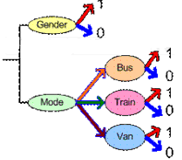
Phương pháp chuyển mỗi giá trị của biến phân loại thành 1 biến giả nhị phân
Trong phương pháp này, chúng ta gán mỗi giá của biến phân loại (category) thành 1 biến giả nhị phân.
Mỗi đối tượng được biểu diễn bởi 2 biến là Gender (giới tính) và Mode (cách thức chọn phương tiện đi lại). Biến Gender là biến nhị phân có 2 giá trị 0 = male và 1 = female, biến Mode gồm có 3 giá trị là Bus, Train và Van. Ta chuyển mỗi giá trị của biến Mode sang biến giả nhị phân (xem hình).

Slide 23
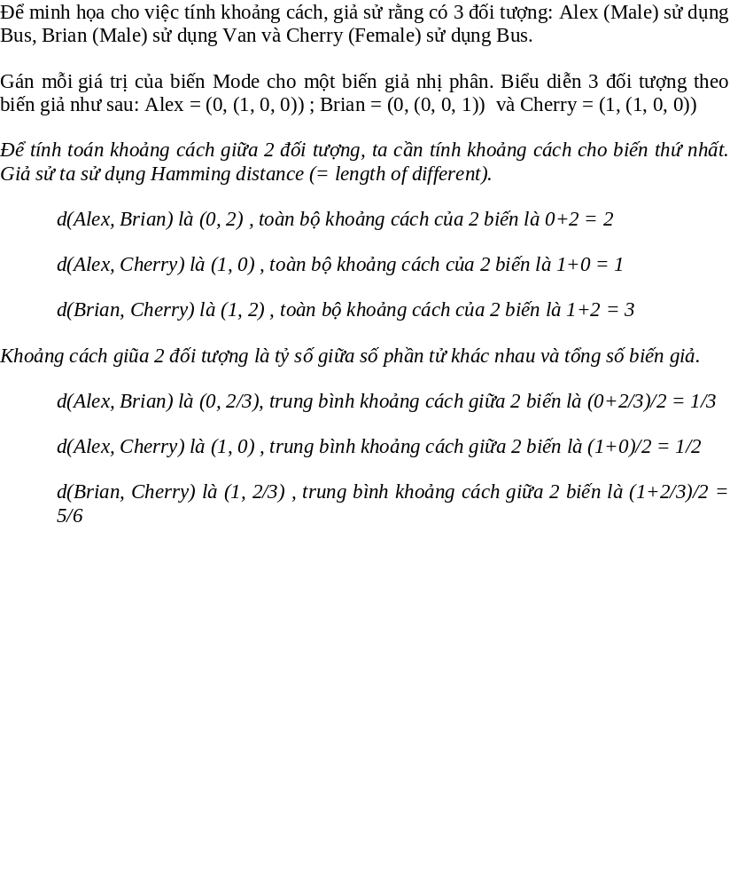
Khoảng cách giũa 2 đối tượng là tỷ số giữa số phần tử khác nhau và tổng số biến giả.

Slide 24
Chương 4: PH.LỚP NAÏVE BAYES & LÁNG GIỀNG GẦN NHẤT
PHÂN LỚP LÁNG GIỀNG GẦN NHẤT
Ý tưởng của thuật toán phân lớp này sẽ quyết định gán nhãn lớp cho phần tử mới (chưa biết lớp) ứng với lớp của phần đông trong số các phần tử lân cận gần nó nhất. Nếu chọn số phần tử lân cận gần nhất là một số nguyên dương k, kỹ thuật phân lớp láng giềng gần nhất trong trường hợp này gọi là thuật toán phân lớp k- láng giềng gần nhất (k-NN).
Thuật toán phân lớp K-láng giềng gần nhất
Đầu vào:
Tập mẫu huấn luyện,
Chỉ số k
Phần tử mới: X.
Đầu ra:
Nhãn lớp của X
Phương pháp:
Chọn k phần tử của tập mẫu huấn luyện gần phần tử mới X
Xác định nhãn của số đông của k phần tử này: L
Gán nhãn L là nhãn của lớp phần tử mới.
?

Slide 25
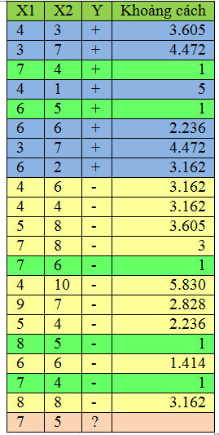
Chương 4: PH.LỚP NAÏVE BAYES & LÁNG GIỀNG GẦN NHẤT
X1 | X2 | Y
7 | 5 | ?
5_Láng giềng gần nhất
X1 | X2 | Y
7 | 5 | +

Slide 26

Chương 4: PH.LỚP NAÏVE BAYES & LÁNG GIỀNG GẦN NHẤT
TÀI LIỆU THAM KHẢO THÊM
  Data Mining Concepts & Technique (3rd) J.Han, M.Kamber, J.Pei
  Principles of Data Mining Max Bramer
  Slide Lecture Notes for Chapter 5: www.cse.msu.edu/~ptan/
  www.cs.bu.edu/fac/gkollios/ada05/.../lect25-05.pdf
BÀI TẬP

